Slide 2

BÁO CÁO QUÁ TRÌNH TUẦN 5
ĐỀ TÀI: Xây dựng phần mềm quản lý nhà cho thuê tại Nhà 57 Giảng Võ
GVHD: TS Hoàng Quang Huy
Mã học phần: ET3260
Mã lớp: 173820
Nhóm thực hiện: Nhóm 43

Slide 3
MỤC LỤC
1. Giới thiệu thành viên, Phân công nhiệm vụ, Timeline dự kiến
2. Giới thiệu đề tài
3. Phân tích yêu cầu
4. Phân tích hệ thống
5. Thiết kế kiến trúc hệ thống

Slide 4
MỤC LỤC
1. Giới thiệu thành viên, Phân công nhiệm vụ, Timeline dự kiến
2. Giới thiệu đề tài
3. Phân tích yêu cầu
4. Phân tích hệ thống
5. Thiết kế kiến trúc hệ thống

Slide 5


1. Giới thiệu thành viên & Phân công nhiệm vụ
Hoàng Nhật Minh
STT: 43
MSSV: 202414266
Lớp: Điện tử 06 K69
Định hướng: Xử lý tín hiệu & đa phương tiện, viễn thông, ...
Nhiệm vụ: Thiết kế sản phẩm, làm powerpoint, viết báo cáo

Slide 6


1. Giới thiệu thành viên & Phân công nhiệm vụ
Lê Minh Sơn
STT: 47
MSSV: 202414351
Lớp: Điện tử 07 K69
Định hướng: Analog IC
Nhiệm vụ: Thiết kế sản phẩm, làm powerpoint, viết báo cáo

Slide 7
3. Timeline dự kiến
Thời gian | Nhiệm vụ
Tuần 1 | Tìm hiểu và lựa chọn đề tài
Tuần 2 | Làm powerpoint giới thiệu nhóm và đề tài
Tuần 3 - 6 | Thiết kế sản phẩm, làm báo cáo và powerpoint giữa kỳ
Tuần 7 | Hoàn thiện báo cáo giữa kỳ
Tuần 8- 13 | Hoàn thiện sản phẩm, chạy thử và sửa lỗi
Tuần 14 | Hoàn thiện báo cáo và powerpoint
Tuần 15 | Báo cáo sản phẩm

Slide 8
MỤC LỤC
1. Giới thiệu thành viên, Phân công nhiệm vụ, Timeline dự kiến
2. Giới thiệu đề tài
3. Phân tích yêu cầu
4. Phân tích hệ thống
5. Thiết kế kiến trúc hệ thống

Slide 9
2. Giới thiệu đề tài
a. Đặt vấn đề
Thực trạng
Hiện nay, nhu cầu thuê trọ và thuê căn hộ tại các thành phố lớn ngày càng tăng cao do sự gia tăng số lượng sinh viên, người lao động và người dân có nhu cầu sinh sống, học tập và làm việc xa nhà.
Cùng với đó, mô hình nhà trọ, phòng cho thuê và chung cư mini cũng ngày càng phát triển với số lượng phòng và khách thuê lớn.
=> Khi quy mô quản lý tăng lên, việc lưu trữ và cập nhật dữ liệu bằng phương pháp thủ công dễ dẫn đến tình trạng thông tin bị phân tán, khó tra cứu, dễ nhầm lẫn hoặc bỏ sót.

Slide 10
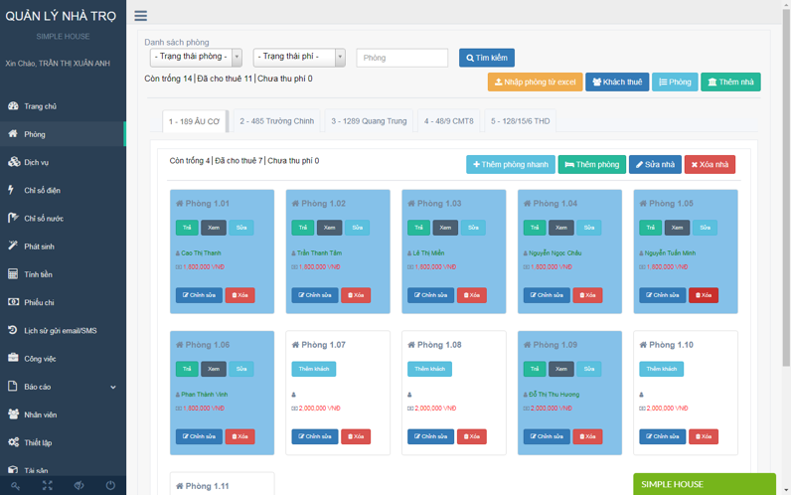
2. Giới thiệu đề tài
a. Đặt vấn đề
Giải pháp (mục tiêu):
Xây dựng hệ thống có thể đồng bộ toàn bộ thông tin liên quan đến phòng, khách thuê, hợp đồng, chỉ số điện nước, hóa đơn và thanh toán trên một nền tảng.
Đồng thời, phần mềm còn có thể hỗ trợ tìm kiếm, cập nhật, thống kê và theo dõi dữ liệu một cách nhanh chóng, chính xác, góp phần giảm thiểu các công việc thủ công và hạn chế sai sót trong quá trình quản lý.

Slide 11


2. Giới thiệu đề tài
b. Đối tượng sử dụng:
Chủ trọ
Người thuê
Quản lý khu nhà trọ.
Quản lý phòng.
Quản lý người thuê.
Quản lý hợp đồng.
Thiết lập giá thuê và các loại phí.
Xem và xác nhận thanh toán.
Quản lý người dùng hệ thống.
Xem báo cáo, thống kê.
Xem thông tin phòng.
Xem hợp đồng.
Xem hóa đơn.
Xem số điện, nước.
Xem lịch sử thanh toán.
Gửi yêu cầu sửa chữa.
Nhận thông báo từ chủ trọ.

Slide 12
2. Giới thiệu đề tài
Yêu cầu | Chủ trọ | Người thuê
Đăng nhập | ✓ | ✓
Quản lý tài khoản | ✓ | ✓
Xem thông tin phòng | ✓ | ✓
Xem hợp đồng | ✓ | ✓
Xem hóa đơn | ✓ | ✓
Xem lịch sử thanh toán | ✓ | ✓
Nhận thông báo | ✓ | ✓
Quản lý điện/nước | ✓ | Xem
Tạo hóa đơn | ✓ | Xem
Thanh toán | Xác nhận | ✓
Quản lý phòng | ✓ | Xem phòng mình
Quản lý người thuê | ✓ | Xem thông tin mình
Báo sự cố | Xử lý | ✓
Báo cáo doanh thu | ✓ | X
Theo dõi công nợ | ✓ | Xem công nợ của mình

Slide 13
2. Giới thiệu đề tài
c. Giải pháp:
Xây dựng dưới dạng website quản lý phòng trọ, tập trung dữ liệu trên nền tảng thống nhất, giúp chủ nhà dễ dàng quản lý hoạt động cho thuê.
Hệ thống hướng tới giao diện trực quan, dễ sử dụng, thuận tiện cho cả chủ nhà và người thuê, đồng thời có khả năng mở rộng thêm các chức năng trong tương lai.
Công nghệ sử dụng:
Frontend: ReactJS, Vite, Tailwind CSS.
Backend: NodeJS, Express.
Database PostgreSQL.

Slide 14
2. Giới thiệu đề tài
c. Giải pháp:
Thành phần | Công nghệ | Vai trò chính
Frontend | ReactJS | Xây dựng giao diện người dùng
Công cụ Frontend | Vite | Khởi tạo và chạy môi trường phát triển
Giao diện | Tailwind CSS | Thiết kế và định dạng giao diện
Backend | Node.js | Chạy mã JavaScript phía máy chủ
Framework Backend | Express.js | Xây dựng REST API và xử lý yêu cầu
Database | PostgreSQL | Lưu trữ và quản lý dữ liệu quan hệ

Slide 15
Mô hình xây dựng hệ thống
Mô hình tăng dần
Quản lý đăng nhập, phân quyền
Phân tích
Thiết kế
Code
Kiểm thử
Bàn giao
Quản lý phòng, người thuê, hợp đồng
Phân tích
Thiết kế
Code
Kiểm thử
Bàn giao
Quản lý tài chính
Phân tích
Thiết kế
Code
Kiểm thử
Bàn giao
Chức năng báo cáo, thống kê
Phân tích
Thiết kế
Code
Kiểm thử
Bàn giao

Slide 16
MỤC LỤC
1. Giới thiệu thành viên, Phân công nhiệm vụ, Timeline dự kiến
2. Giới thiệu đề tài
3. Phân tích yêu cầu
4. Phân tích hệ thống
5. Thiết kế kiến trúc hệ thống

Slide 17
Đặc tả User Story
Mã User Story | Là (Vai trò) | Tôi muốn (Hành động / Nhu cầu) | Để (Mục đích / Giá trị nhận được)
US01 | Người dùng (Chủ nhà / Người thuê) | Đăng nhập vào hệ thống bằng tài khoản và mật khẩu | Truy cập và sử dụng các chức năng phù hợp với vai trò được phân quyền
US02 | Người dùng (Chủ nhà / Người thuê) | Đăng xuất khỏi hệ thống sau khi kết thúc phiên làm việc | Bảo mật tài khoản và thông tin cá nhân trên thiết bị truy cập
US03 | Chủ nhà / Người quản lý | Quản lý tài khoản và phân quyền truy cập cho từng người dùng trên hệ thống | Đảm bảo người thuê chỉ được xem thông tin thuộc phòng và hợp đồng của mình
US04 | Chủ nhà / Người quản lý | Thêm mới thông tin phòng trọ (mã phòng, diện tích, giá thuê, trạng thái) | Đưa các phòng mới vào danh sách quản lý tập trung trên hệ thống
… | … | … | …
US29 | Người dùng (Chủ nhà / Người thuê) | Nhận và xem các thông báo tự động từ hệ thống liên quan đến hóa đơn mới, khoản phí, hợp đồng hoặc cập nhật sự cố. | Nắm bắt kịp thời các thông tin và sự kiện quan trọng phát sinh trong quá trình quản lý và thuê phòng.

Slide 18
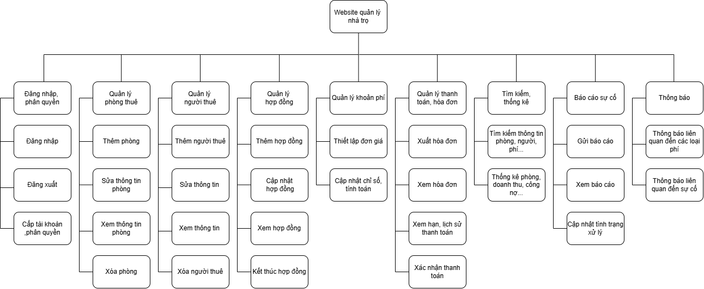
Sơ đồ phân cấp chức năng

Slide 19
Yêu cầu chức năng
Mã FR | Mô tả
FR01 | Cho phép người dùng (Chủ nhà và Người thuê) đăng nhập vào hệ thống bằng tài khoản và mật khẩu.
FR02 | Tự động xác thực và phân quyền truy cập dựa trên vai trò của người dùng: Chủ nhà được sử dụng toàn bộ chức năng quản lý; Người thuê chỉ được truy cập thông tin thuộc phòng, hợp đồng, hóa đơn và sự cố của mình.
FR03 | Cho phép Chủ nhà tạo, cấp phát tài khoản và gán quyền truy cập cho người thuê mới trên hệ thống.
FR04 | Cho phép người dùng đổi mật khẩu và đăng xuất khỏi hệ thống (hủy phiên làm việc/token hiện tại).
… | …
FR32 | Tự động gửi thông báo cho Chủ nhà khi có báo cáo sự cố mới từ Người thuê và gửi thông báo cho Người thuê khi trạng thái xử lý sự cố được cập nhật.

Slide 20
Yêu cầu phi chức năng
Mã NFR | Mô tả | Điều kiện đo
NFR01 | Các API tra cứu phòng, người thuê và hợp đồng phải phản hồi trong ≤ 800 ms với ít nhất 95% số request. | 100 người dùng đồng thời, dữ liệu mẫu 10.000 phòng và 20.000 người thuê.
NFR02 | Trang dashboard phải hiển thị đầy đủ dữ liệu trong ≤ 2 giây. | Dữ liệu gồm tối thiểu 10.000 hóa đơn và 5.000 hợp đồng.
NFR03 | Hệ thống phải duy trì mức sử dụng CPU server ≤ 70% và RAM ≤ 2 GB trong bài kiểm thử tải. | 100 người dùng đồng thời trong 10 phút.
NFR04 | Người dùng mới phải có thể thực hiện các thao tác đăng nhập và xem hóa đơn mà không cần hướng dẫn trực tiếp. | Kiểm thử với 10 người dùng, tối thiểu 8/10 người hoàn thành trong ≤ 3 phút.
… | … | …
NFR11 | Mã nguồn phải được tổ chức thành các module riêng cho frontend, backend và database, không đặt toàn bộ logic trong một file. | Kiểm tra cấu trúc source code trước nghiệm thu.

Slide 21
Ma trận truy vết chức năng
Mã FR | Mô tả | Mã User Story | Biểu đồ Use Case
FR01 | Đăng nhập bằng tài khoản và mật khẩu | US01 | UC Đăng nhập, phân quyền (Đăng nhập)
FR02 | Tự động xác thực và phân quyền theo vai trò | US01, US03 | UC Đăng nhập, phân quyền (Phân quyền người dùng)
FR03 | Tạo, cấp phát tài khoản và gán quyền cho người thuê mới | US03 | UC Đăng nhập, phân quyền (Phân quyền người dùng)
FR04 | Đổi mật khẩu và đăng xuất (hủy phiên/token) | US02 | UC Đăng nhập, phân quyền (Đăng xuất)
… | … | … | …
FR32 | Tự động gửi thông báo khi có báo cáo sự cố mới và khi cập nhật trạng thái xử lý | US29 | UC Thông báo (Thông báo liên quan đến sự cố)

Slide 22
MỤC LỤC
1. Giới thiệu thành viên, Phân công nhiệm vụ, Timeline dự kiến
2. Giới thiệu đề tài
3. Phân tích yêu cầu
4. Phân tích hệ thống
5. Thiết kế kiến trúc hệ thống

Slide 23
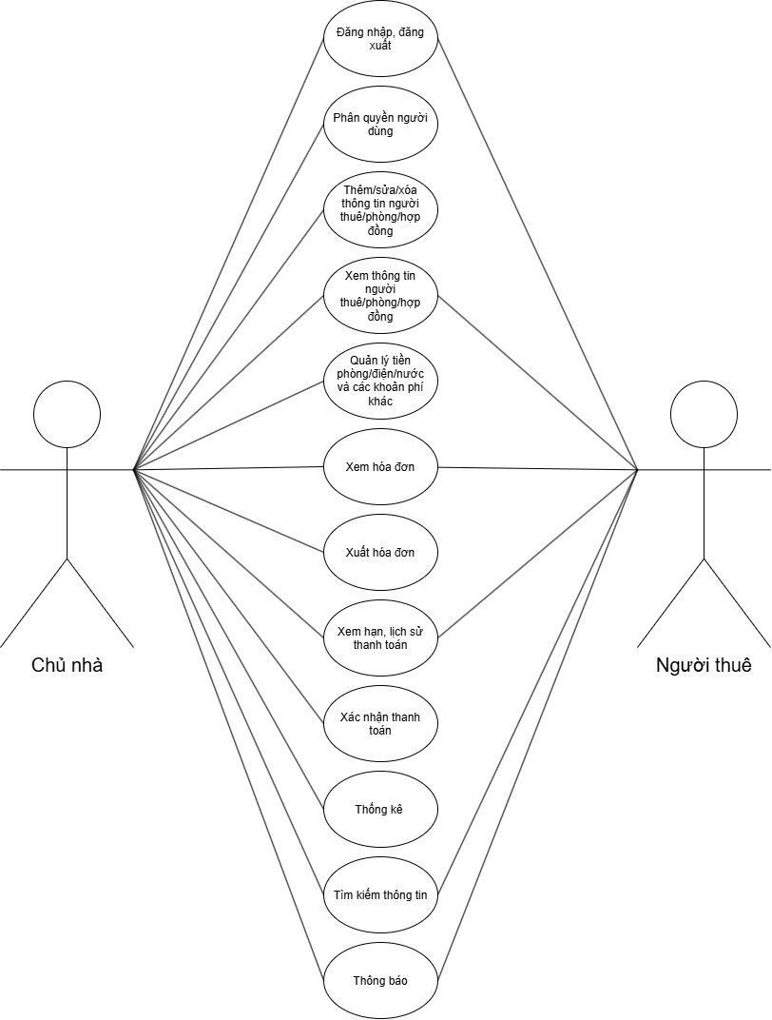
Use case - Tổng thể

Slide 24
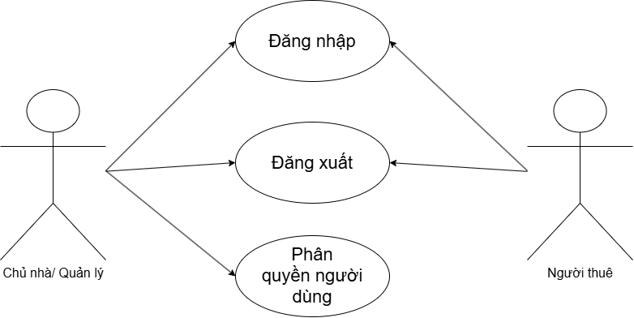
Use Case – Đăng nhập, phân quyền

Slide 25
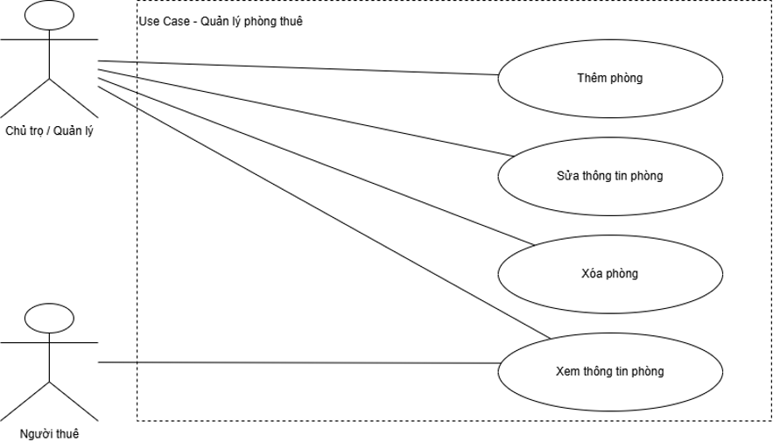
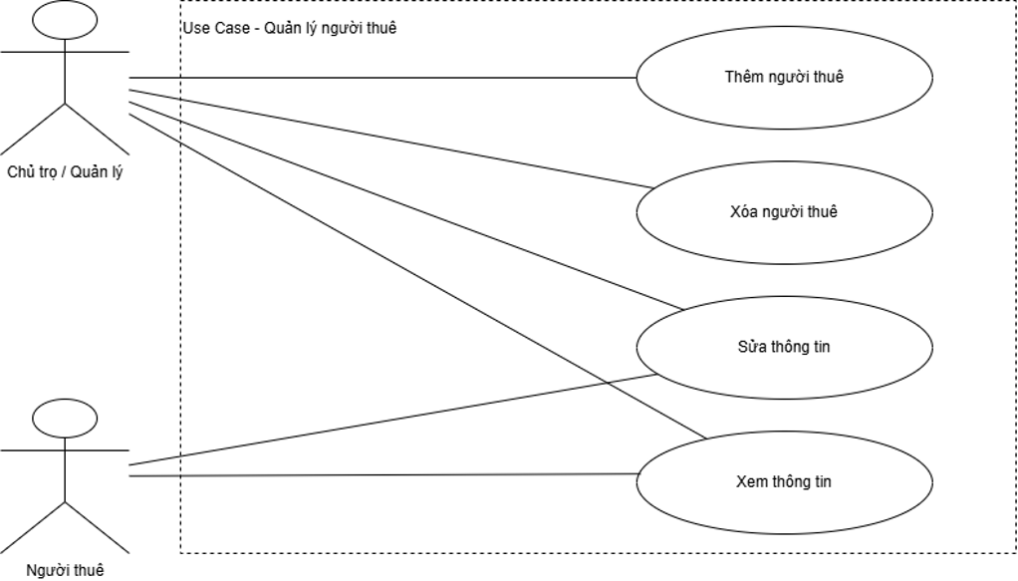
Use Case – Quản lý phòng, người thuê

Slide 26
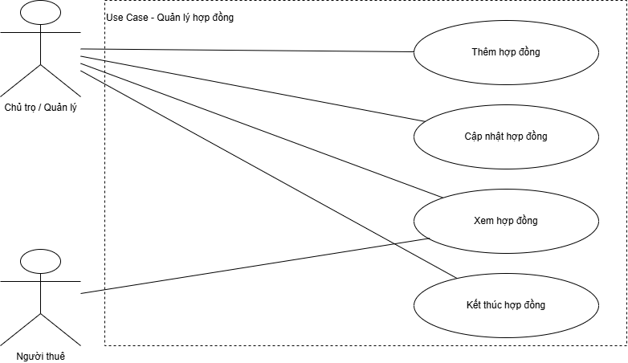
Use Case – Quản lý hợp đồng

Slide 27
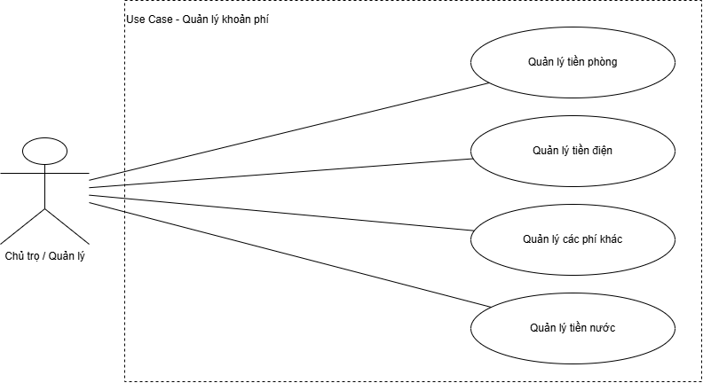
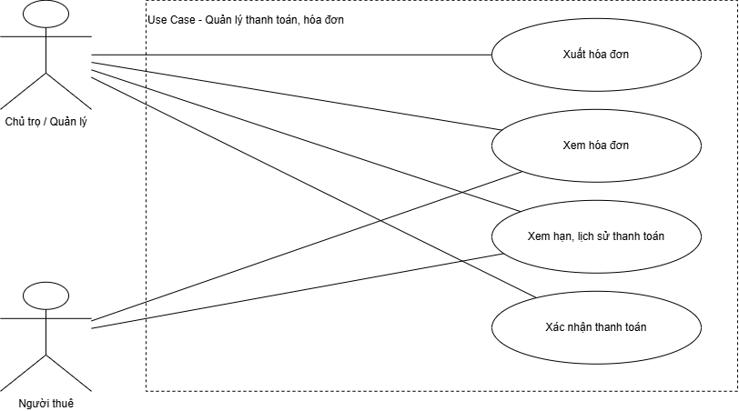
Use Case – Quản lý khoản phí và hóa đơn

Slide 28
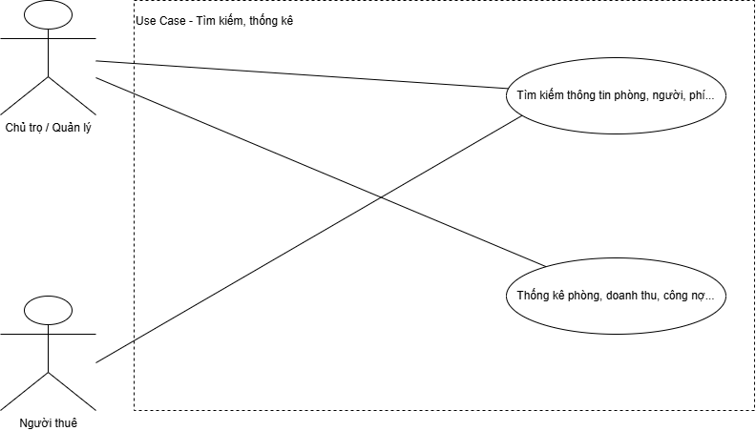
Use Case – Tìm kiếm, thống kê

Slide 29
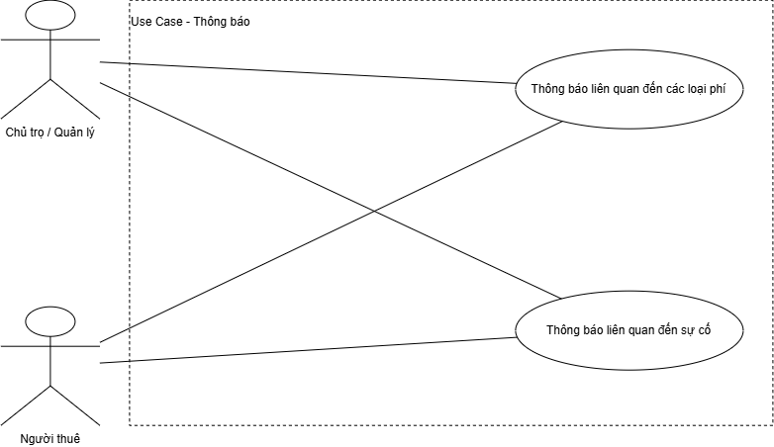
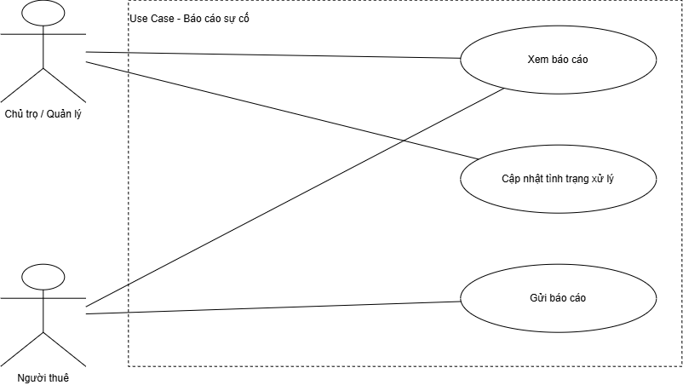
Use Case – Quản lý thông báo, báo cáo

Slide 30
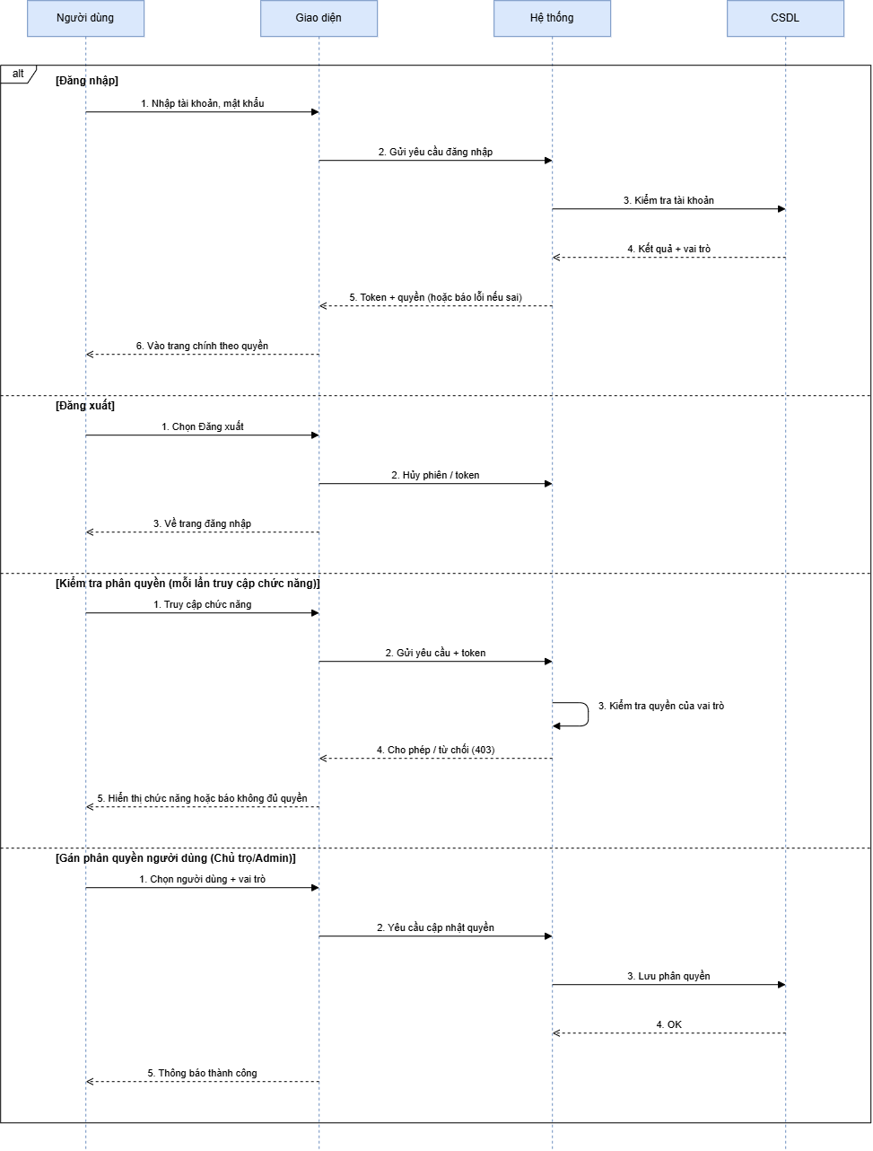
Sequence – Đăng nhập, phân quyền

Slide 31
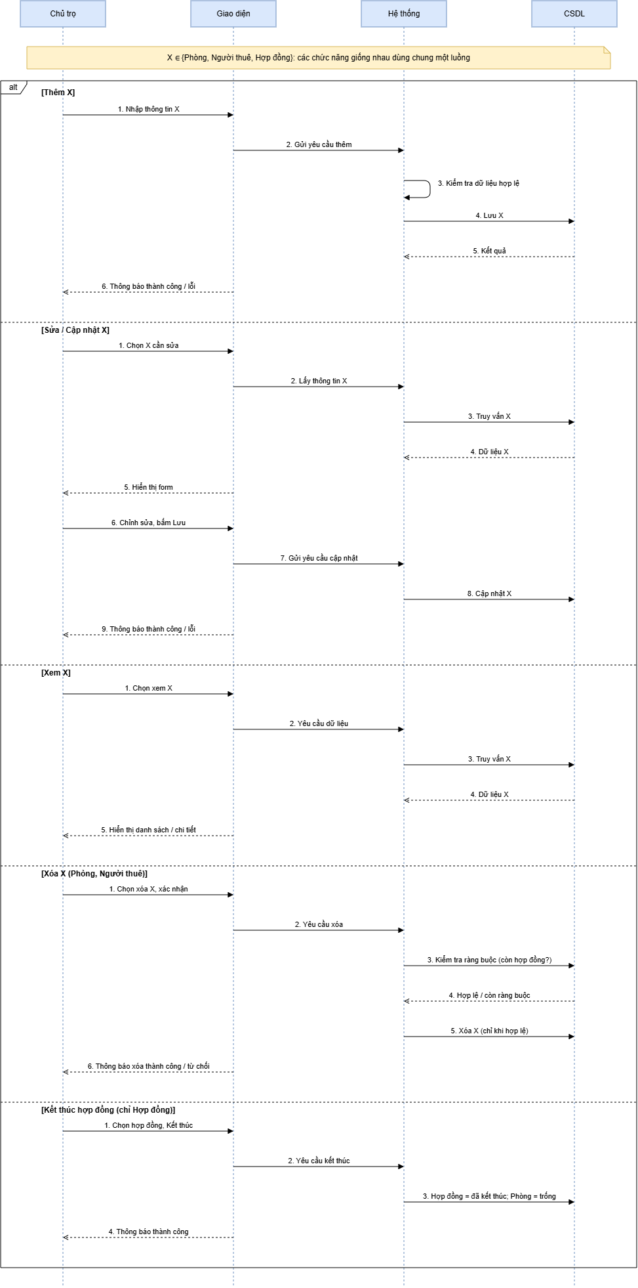
Sequence – Quản lý phòng, người thuê, hợp đồng

Slide 32
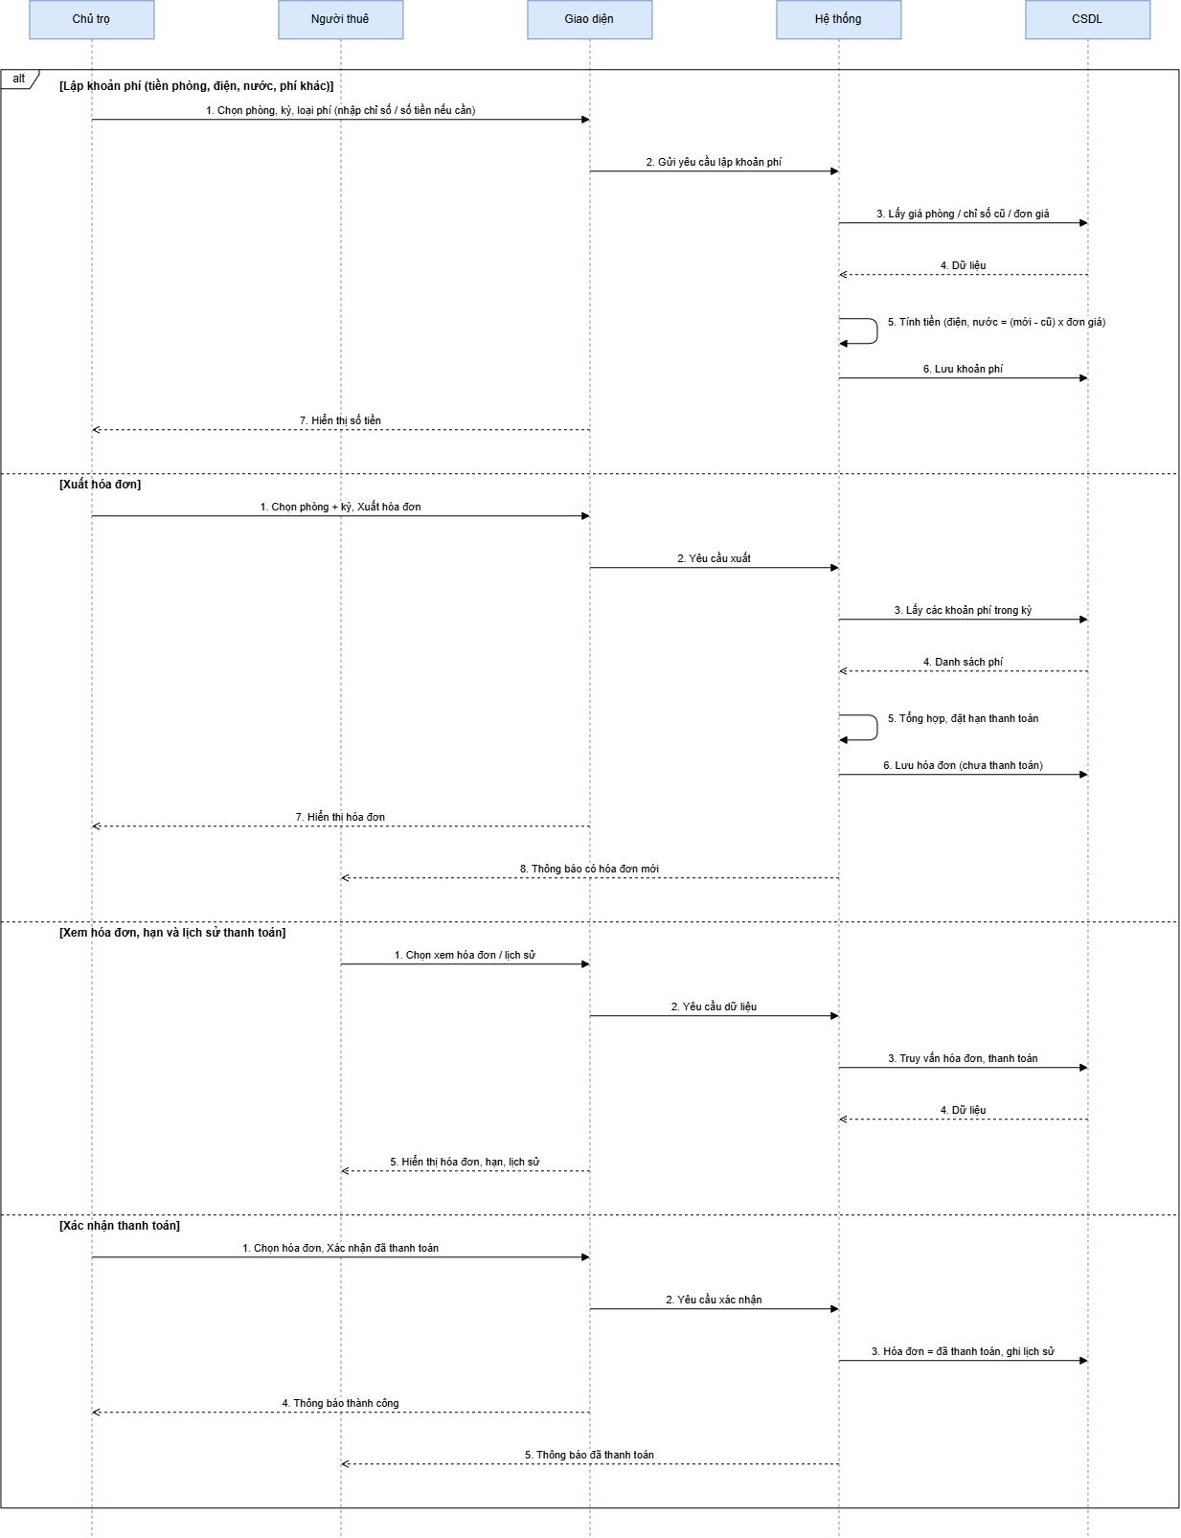
Sequence – Quản lý thanh toán, hóa đơn

Slide 33
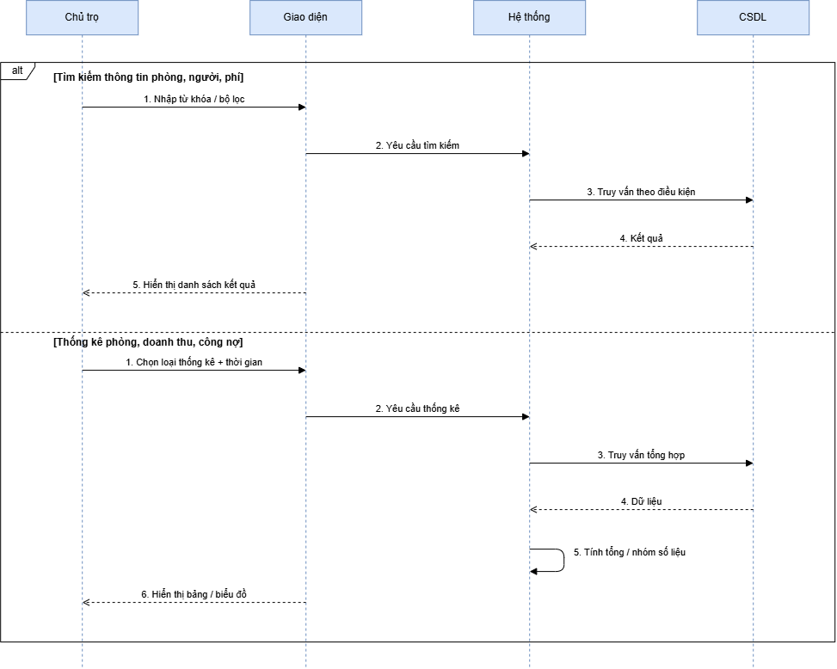
Sequence – Tìm kiếm, thống kê

Slide 34
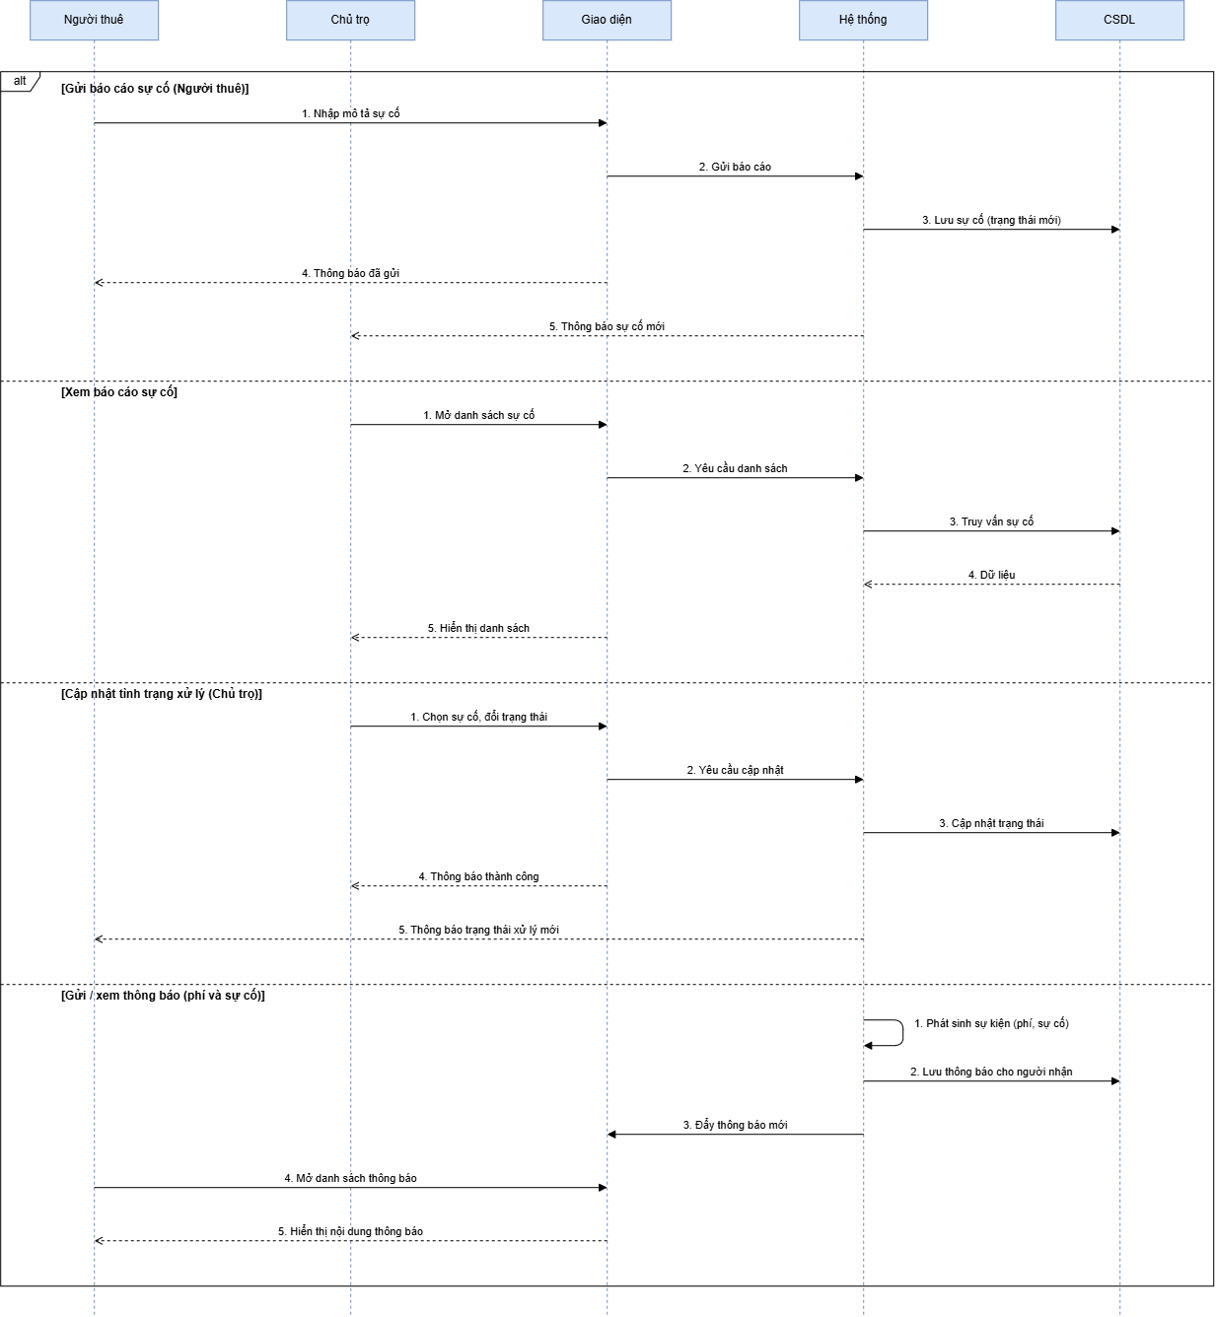
Sequence – Báo cáo sự cố, thông báo

Slide 35
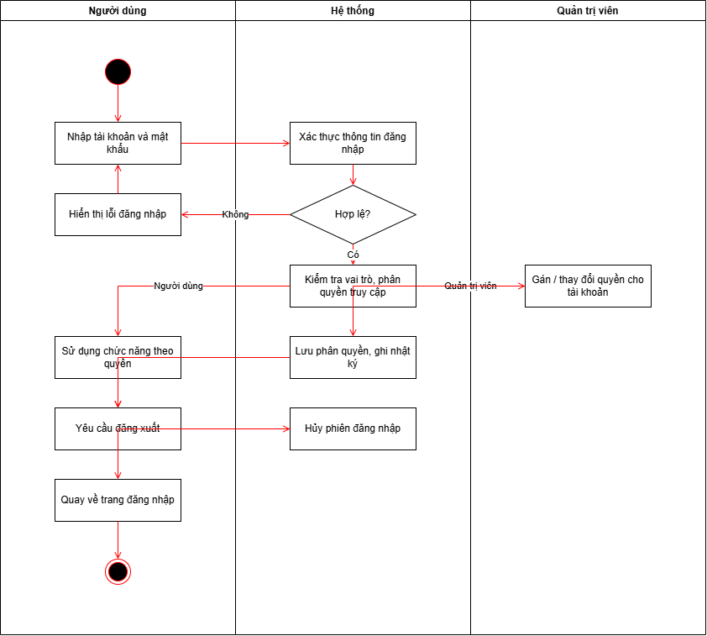
Activity – Đăng nhập, phân quyền

Slide 36
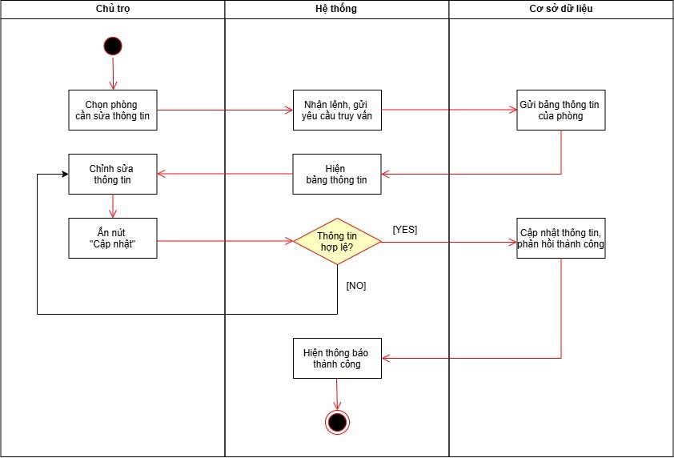

Activity – Quản lý phòng, người thuê

Slide 37
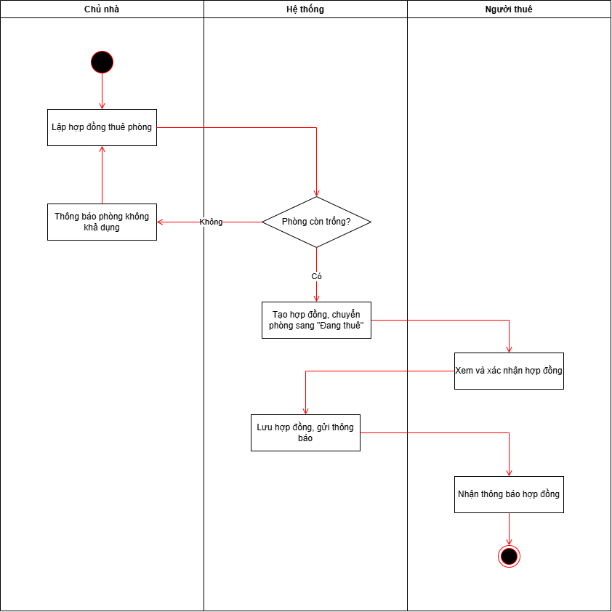
Activity – Quản lý hợp đồng

Slide 38
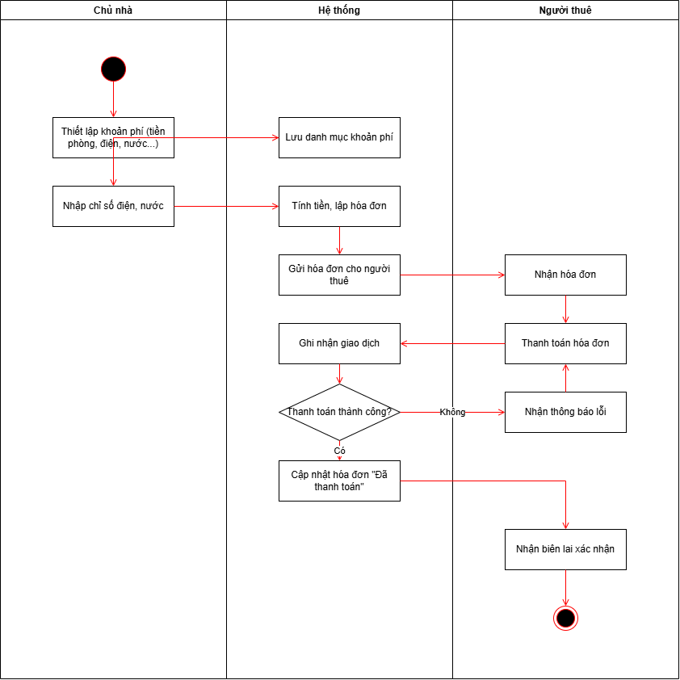
Activity – Quản lý than toán, hóa đơn

Slide 39
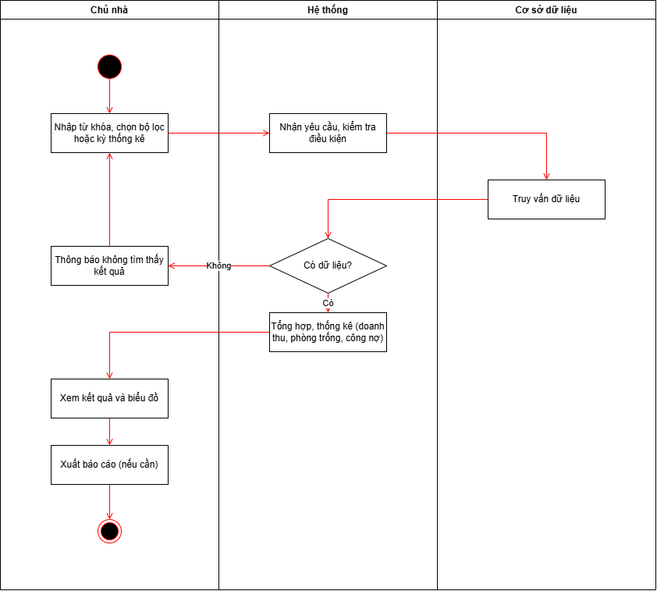
Activity – Tìm kiếm, thống kê

Slide 40
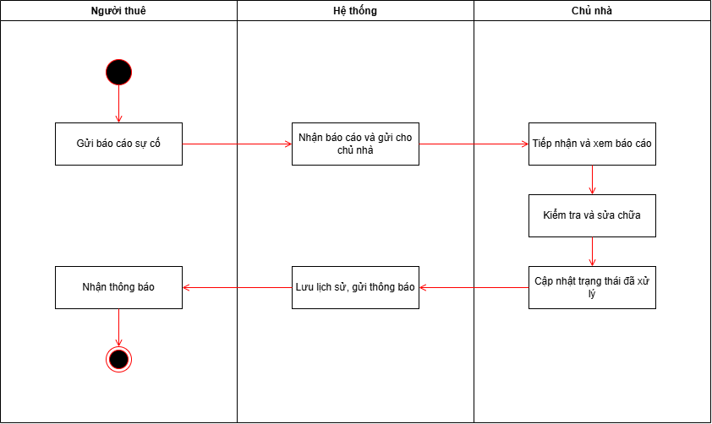
Activity – Báo cáo sự cố, thông báo

Slide 41
MỤC LỤC
1. Giới thiệu thành viên, Phân công nhiệm vụ, Timeline dự kiến
2. Giới thiệu đề tài
3. Phân tích yêu cầu
4. Phân tích hệ thống
5. Thiết kế kiến trúc hệ thống

Slide 42
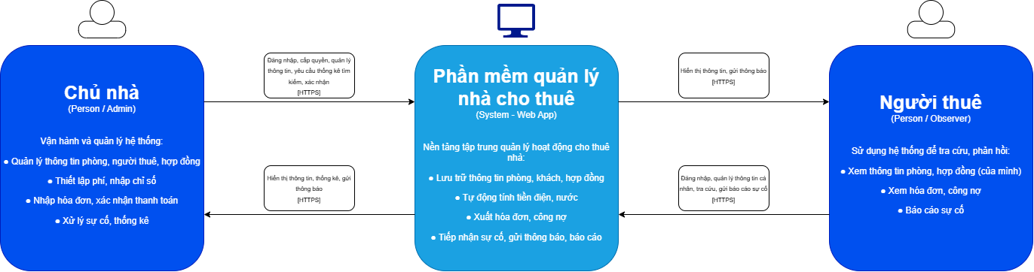
Biểu đồ Bối cảnh hệ thống (C1 - System Context Diagram)

Slide 43
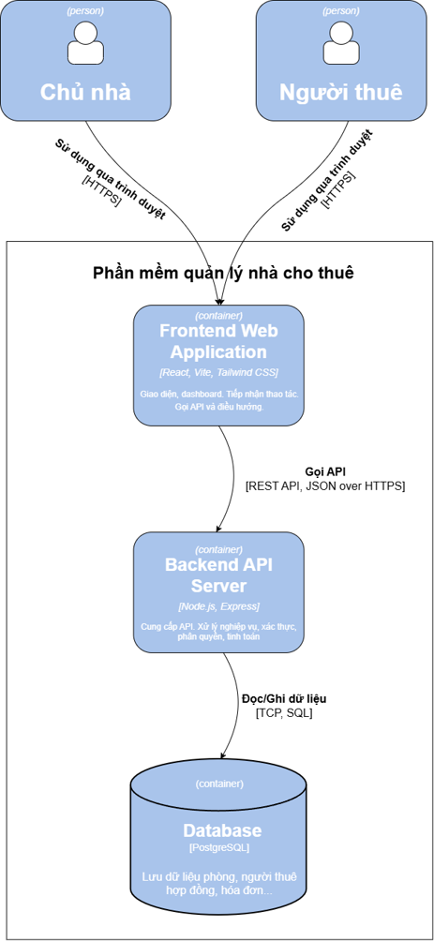
Biểu đồ Vùng chứa Ứng dụng (C2 - Container Diagram)
Tên Container | Công nghệ | Chức năng
Frontend Web Application | ReactJS, Vite, Tailwind CSS | Chạy trên trình duyệt. Hiển thị giao diện cho cả hai vai trò, form nhập liệu, bảng danh sách, dashboard và biểu đồ. Tiếp nhận thao tác. Gọi API và điều hướng theo vai trò
Backend API Server | NodeJS, Express | Cung cấp REST API (JSON). Xử lý nghiệp vụ, xác thực và phân quyền, kiểm tra ràng buộc (xóa phòng, xóa người thuê), tính hóa đơn, tạo thông báo
Database | PostgreSQL | Lưu tài khoản, phòng, người thuê, hợp đồng, chỉ số điện nước, hóa đơn, thanh toán, sự cố và thông báo

Slide 44
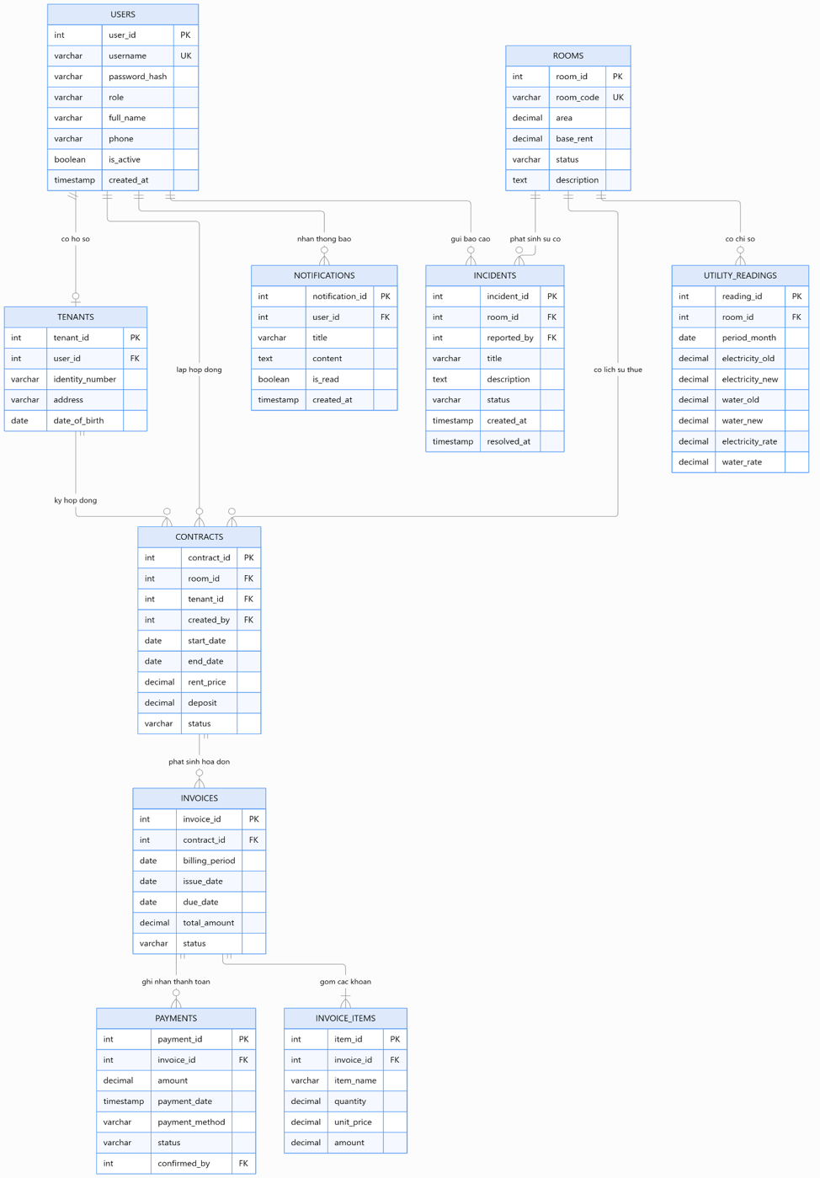
Sơ đồ thực thể – liên kết (ERD)
Bảng | Chức năng
users | Lưu tài khoản đăng nhập, mật khẩu đã băm, vai trò và thông tin cơ bản của người dùng
tenants | Lưu hồ sơ người thuê, liên kết với tài khoản tương ứng nếu người thuê có tài khoản
rooms | Lưu mã phòng, diện tích, giá thuê và trạng thái phòng
contracts | Lưu hợp đồng, phòng thuê, người thuê, thời hạn, giá thuê và tiền đặt cọc
utility_readings | Lưu chỉ số điện nước theo từng phòng và kỳ ghi nhận, kèm đơn giá áp dụng
invoices | Lưu hóa đơn theo hợp đồng, kỳ tính tiền, hạn thanh toán, tổng tiền và trạng thái
invoice_items | Lưu từng khoản trong hóa đơn như tiền phòng, điện, nước và phí dịch vụ
payments | Lưu các giao dịch thanh toán, số tiền, thời gian và trạng thái xác nhận
incidents | Lưu báo cáo sự cố, người gửi, phòng liên quan và tiến độ xử lý
notifications | Lưu thông báo dành cho từng tài khoản và trạng thái đã đọc

Slide 45
Tài liệu tham khảo
https://fptshop.com.vn/tin-tuc/danh-gia/phan-mem-quan-ly-nha-tro-172485
https://fossbk-spec.github.io/ktpmud-book/ch02_yeu_cau_thiet_ke_c4
https://fossbk-spec.github.io/ktpmud-book/ch01_tong_quan_sdlc
https://drive.google.com/drive/folders/1M_H4gYIb4BR8nvHoAhMrnJVDAq33Alk5

Slide 46
THANK YOU !

